Slide 1

ГБПОУ КК
«Туапсинский гидрометеорологический техникум»
XХ ОБЩЕСТВЕННО-ПРОФЕССИОНАЛЬНАЯ ПРЕМИЯ «ЛИДЕР СПО»
Номинация: Лидер партнёрства и управления в кадровом партнерстве
Название работы: Россия – страна Профессионалов!

Slide 2

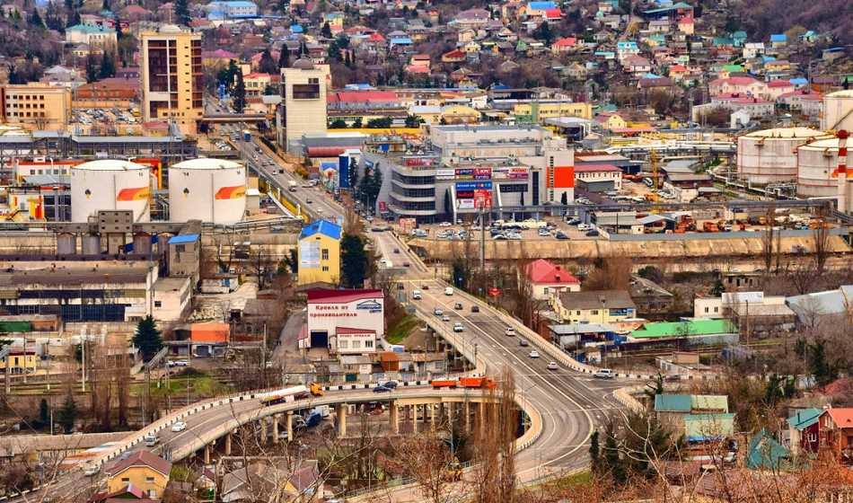
КОНЦЕПЦИЯ
Градообразующим предприятием города Туапсе Краснодарского края несомненно является ООО «РН – Туапсинский НПЗ» - завод с почти 100-летней историей, который многие годы сотрудничает с ТГМТ в направлении воспитания достойной смены профессионалов, способных после прохождения адаптации на рабочих местах предприятия, обеспечить его бесперебойную работу. С 2022 году ТНПЗ относится к предприятиям оборонно-промышленного комплекса России.
Реализация данного проекта – процесс многолетний, имеющий свою историю и традиции:
от студента-первокурсника, мечтательно смотрящего на работников ТНПЗ в момент проведения мероприятий,
выступающего на конференциях ТНПЗ через год,
проходящего практику на ТНПЗ,
участвующего в конкурсах молодых профессионалов,
пишущего дипломную работу о ТНПЗ,
до ПРОФЕССИОНАЛА, идущего по территории завода и понимающего, что такое настоящий труд!

Slide 3
АКТУАЛЬНОСТЬ ПРОБЛЕМЫ
В настоящее время потребность в квалифицированных кадрах на предприятиях нефтепереработки и нефтепродуктообеспечения стоит крайне остро по следующим причинам:
- нежелание молодежи работать на производстве (дисциплина, усиленное внимание, напряженность процесса);
- недостаточный уровень знаний молодежи, который она получает поэтапно в учебных заведениях, для работы на опасных производственных объектах и отсутствие профессионалитета в России многие годы;
- уровень заработных плат (хочу много и сразу!);
- нежелание работников самих предприятий участвовать в процессе подготовки смены профессионалов из-за: собственного низкого уровня профессиональных знаний; сильной загруженности; отсутствия алгоритма у предприятия для данного процесса.
Именно поэтому крайне необходимо совместно СПО с предприятиями/производствами растить Профессионалов!
Объяснять, что будущего без производства в России нет, что передача опыта – процесс важный и необходимый, что есть иные блага, которые предприятия дают, которые тоже можно выразить не только в денежном, но и в моральном выражении, а также комплексов благ, которые может дать предприятие (жилье, отдых, спорт, обучение, мероприятия и конкурсы).

Slide 4
ЦЕЛЬ
Обеспечить Работодателя Профессионалами
Создать учебно-производственные направления совместно с Работодателем
Реализовать учебно-производственные направления совместно с Работодателем
Трудоустроить выпускников совместно с Работодателем
Модернизировать материально-техническую базу ТГМТ совместно с Работодателем и под его потребности

Slide 5
ЗАДАЧИ
Вырастить физически здоровых, разносторонне развитых и нацеленных на результат профессионалов.
Поддерживать имеющуюся базу Работодателей, привлекая их в образовательный процесс.
Расширять круг Работодателей.
Производить сбор потребностей в специальностях и количествах необходимых работников для потенциальных Работодателей.
Разрабатывать программы обучения по требуемым специальностям совместно с Работодателем.
Развивать систему оценки квалификации студентов как профессионалов с участием Работодателей.
Модернизировать материально-техническую базу ТГМТ для реализации образовательных процессов.
Проводить семинары/конференции, выставки и иные мероприятия с участием Работодателя.
Обеспечивать максимальное трудоустройство выпускников ТГМТ.

Slide 6
ЦЕЛЕВАЯ АУДИТОРИЯ
Свои двери ТГМТ ежегодно открывает для новых и новых студентов, привлекая к участию в днях открытых дверей учеников 6–11 классов и членов их семей.
Педагоги и классные руководители школ – частые гости мероприятий ТГМТ, помогающие сделать правильный выбор школьнику.
Студенты ТГМТ и члены их семей участвуют практически во всех мероприятиях ТГМТ.
Преподаватели, наставники производственного обучения и кураторы групп ТГМТ.
Работодатель всегда вовлечен в проведение таких мероприятий, что позволяет ему не только оказывать помощь, но и участвовать в воспитании Профессионалов.
В настоящее время выпускники технического направления ТГМТ трудоустроены в Краснодарском крае и за его пределами.
Ежегодно спектр предприятий, куда приходят выпускники в ряды профессионалов края и РФ, растет.

Slide 7
СОЦИАЛЬНАЯ ЗНАЧИМОСТЬ
В наши дни очень важно вырастить молодое поколение, имеющее не только знания, крепкое физическое здоровье, правильную жизненную позицию, устойчивое мировоззрение и уважение России, но и умеющее принимать решение во благо Общества, знать и уметь работать во благо Родины и ее народу. Именно поэтому данный проект очень важен, потому что способствует социальному развитию и благополучию граждан, обеспечивает стране устойчивое будущее:
сокращение недостатка кадров на предприятиях Краснодарского края и РФ. Внедрение учебно-производственных программ различных направлений позволяет готовить специалистов, которые уже в процессе обучения приобретают необходимые профессиональные навыки и знания;
- повышение конкурентоспособности. Выпускники ТГМТ, будучи еще студентами, включены в производственные процессы, что позволяет им легко пройти адаптационные периоды на производстве;
- инновационное развитие. Студенты, получающие образование на базе реальных производственных задач, способны генерировать новые идеи и предлагать инновационные решения, что служит стимулом для развития производства и технологического прогресса;
- привлечение инвестиций. Качественная подготовка выпускников делает ТГМТ более привлекательными для Работодателей;
расширение перечня реализуемых специальностей. Удалось изменить восприятие реализуемых специальностей среди выпускников ТГМТ, что повышает престиж профессий, особенно дефицитных и наиболее востребованных на рынке труда.

Slide 8
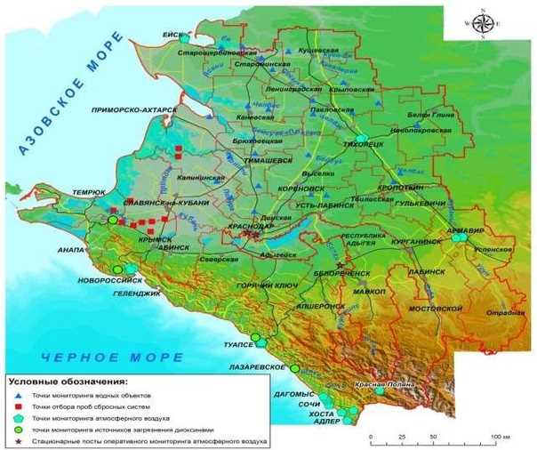
ОХВАТ НАСЕЛЕНИЯ
ТГМТ выпускает специалистов по 7 направлениям. Регион трудоустройства выпускников ТГМТ - Краснодарский край. Некоторые выпускники ТГМТ трудятся за пределами края и России.

Slide 9
ТЕРРИТОРИЯ ВЛИЯНИЯ
Градообразующие предприятия Туапсинского муниципального округа: Туапсинский НПЗ, Морской терминал Туапсе, Туапсинский морской порт, отели и санатории в настоящий момент крайне нуждаются в квалифицированных кадрах – Профессионалах.
ТГМТ из года в год успешно справляется с этой задачей, благодаря тесному сотрудничеству с Работодателями и привлечению их к мероприятиям ТГМТ:
дни открытых дверей;
конференции и конкурсы профессионального мастерства;
организация практик и участие в итоговых государственных аттестациях;
мероприятия по привитию производственной культуры и производственных ценностей (субботники, посадка деревьев, уборка морского пляжа, расчистка русел рек, поздравление ветеранов войн, помощь пожилым людям);
праздники и досуг с Работодателем (день Эколога, день Метеоролога, день Нефтяника, календарные праздники);
участие в обучающих семинарах/конференциях, организуемых Работодателем на территории ТГМТ, с демонстрацией новейшего оборудования, где можно не только посмотреть, но и самому поработать под руководством профессионала на оборудовании.

Slide 10
ЭТАПЫ РЕАЛИЗАЦИИ ПРОЕКТА
I этап
Подготовительный.
Изучение спроса Работодателя по получению Профессионала, оценка методической и материально-технической базы для реализации.
II этап
Старт.
Совместная команда из студентов, начиная с 1-го курса, представителя Работодателя, педагогов и кураторов ТГМТ берется за ДЕЛО. Есть программа, есть удовлетворяющая ей материально-техническая база. Поехали!
III этап
Реализация проекта.
От входного тестирования (оценки квалификации/компетенций) до выходного тестирования с обязательным присутствием Работодателя для объективной и всесторонней оценки.
IV этап. Поведение итогов.
Главный итог – знания студентов, которые помогут ему достойно трудоустроиться на предприятии; количество трудоустроенных на предприятиях.

Slide 11
ПРИМЕНЯЕМЫЕ ИННОВАЦИОННЫЕ ОБРАЗОВАТЕЛЬНЫЕ ТЕХНОЛОГИИ, МЕТОДИКИ И ИНСТРУМЕНТЫ
Предприятия Роснефти (ТНПЗ) обеспечены передовыми мировыми технологиями и сложным оборудованием. Вырастить работника для такого предприятия – это прежде всего научить студента жить по традициям и принципам предприятия от знакомства с производством до получения необходимых рабочих навыков. Проекту ТГМТ в данном случае способствовали такие подходы:
1. Непрерывная связь с ТНПЗ – о каждом мероприятии взаимно сообщается заранее и оговаривается участие.
2. Знакомство с ТНПЗ, его историей и его традициями происходит на основе фильмов, викторин в период совместных мероприятий.
3. Поиск работников-наставников предприятия, способных с желанием делиться профессиональными знаниями.
4. Выполнение посильных работ студентами для ТНПЗ (создание рабочих журналов, презентаций, уничтожение устаревшей документации, проведение научных исследований).
5. Участие студентов в проводимых научно-технических конференциях ТНПЗ по направлению обучения.
6. Прохождение студентами практик (учебных и производственных) на ТНПЗ, как инструмента воспитания смены Профессионалов.
7. Привлечение Работодателя в состав комиссий конкурсов «Профессионалов», защиты различных проектов, ГИА.

Slide 12
РЕЗУЛЬТАТ
Трудоустроено на ТНПЗ – более 150 выпускников ТГМТ.
Трудоустроено на предприятиях Роснефти – более 300 выпускников ТГМТ.
В 2025 г проведен первый профессиональный семинар Компании ООО «Аврора» с участием Афипского, Ильского, Туапсинского НПЗ, Морского терминала Туапсе, ООО «Транснефть» нефтебаза «Заречье», Новороссийск ИПП, сюрвейерских Компаний СЖС, Бюро «Веритас», ОАО «Петролеум-Аналистс», ООО «Интертек» с демонстрацией работы на новейшем лабораторном оборудовании. Данное мероприятие расширяет возможности ТГМТ в направлении роста числа Работодателей.
Открыт УПК ТГМТ по оказанию лабораторных, информационных услуг как дополнительный рычаг для взаимодействия с Работодателем.
Особое место в деятельности УПК ТГМТ - оказание безвозмездной помощи войсковым частям Краснодарского края (изготовление руками студентов необходимых форм журналов, табличек, вспомогательного материала, помощь в расстановке МТР), помощь СВО (отлив свечей, плетение маскировочных сетей, изготовление своими руками вещей первой необходимости).

Slide 13
ПЕРСПЕКТИВЫ РАЗВИТИЯ
Расширение базы Работодателей. Разработка новых программ обучения для освоения новых специальностей и профессий, необходимых Работодателю.
Расширение сферы деятельности УПК ТГМТ в направлении расширения охвата специальностей СПО, как одного из главных элементов в воспитании рабочей смены.
Проведение выездной помощи Работодателю со стороны ТГМТ.
Проведение работ по разработке методов утилизации нефтяных отходов предприятий на основе озоления с дальнейшим использованием продукта для рекультивации истощенных земель Краснодарского края.
Проведение работ по изучению влияния сейсмической устойчивости на качество речной и морской вод.

Slide 14
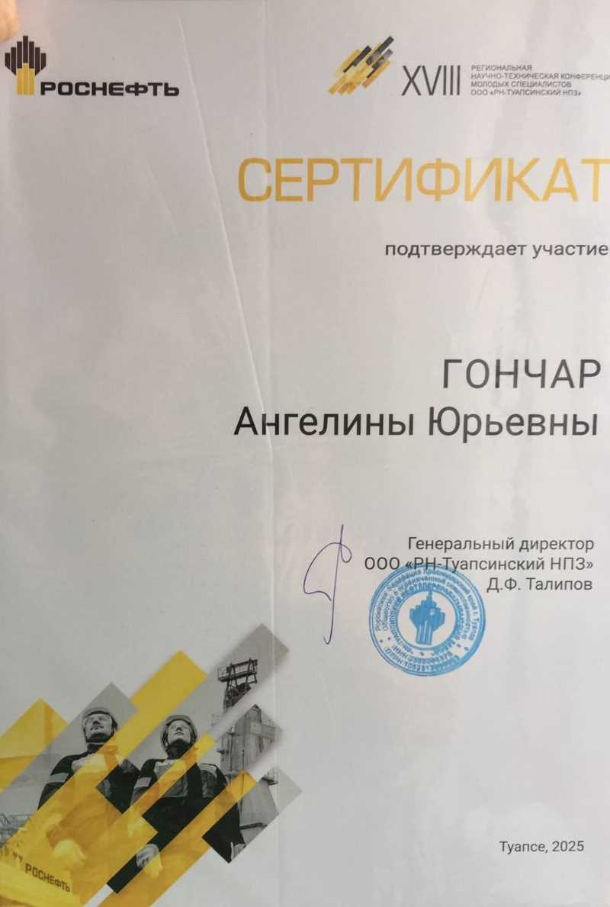
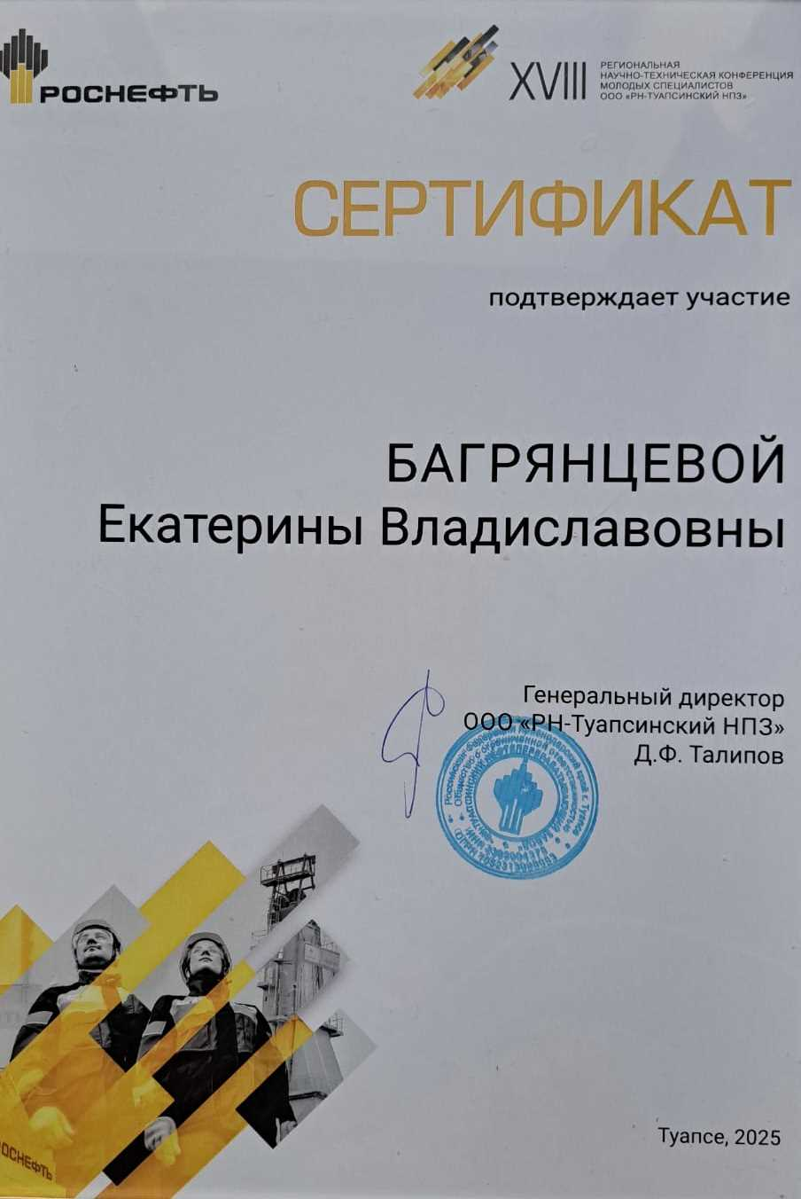
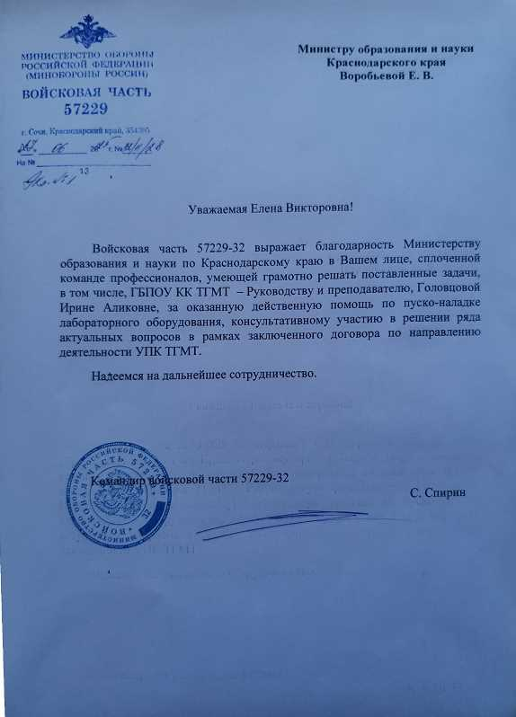
ПОДТВЕРЖДАЮЩИЕ ДОКУМЕНТЫ

Slide 15
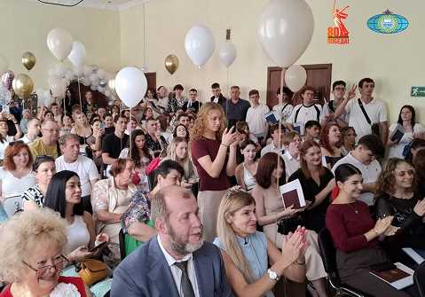
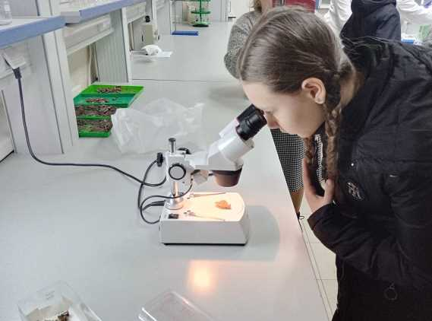
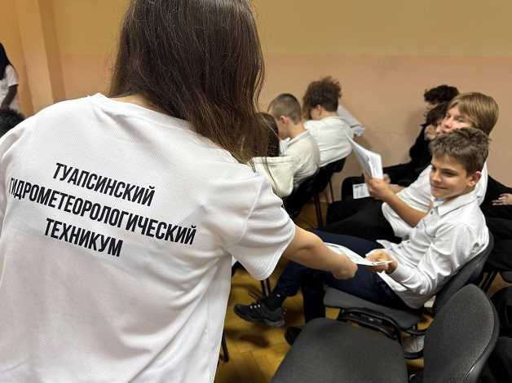
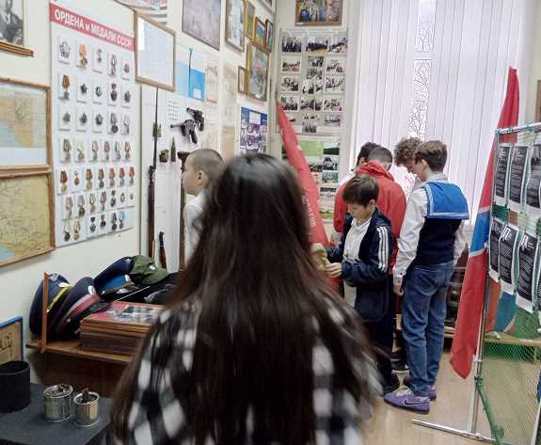
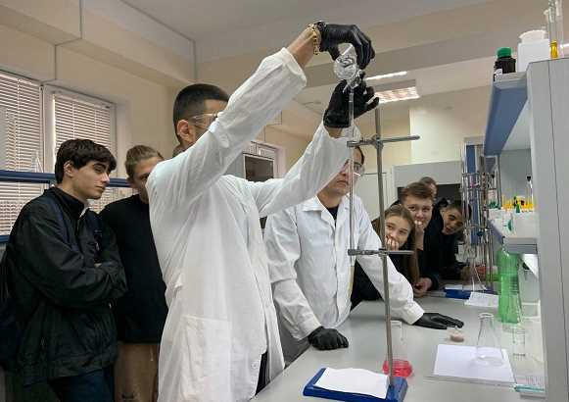
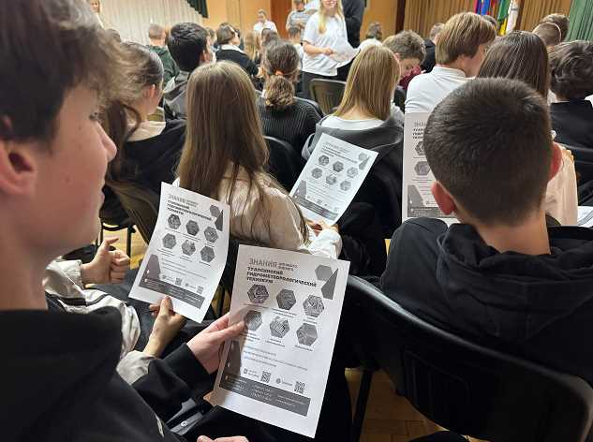
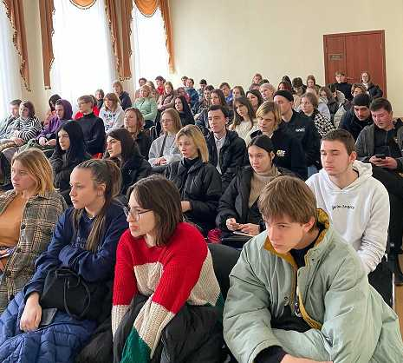
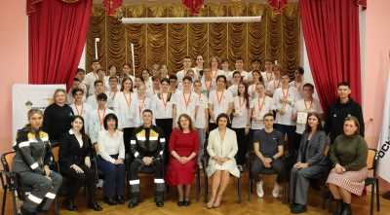
ФОТО И ВИДЕОМАТЕРИАЛЫ
Ученики 6–11 классов , члены их семей, педагоги и классные руководители школ – частые гости мероприятий ТГМТ. Студенты ТГМТ и члены их семей участвуют в мероприятиях ТГМТ.

Slide 16
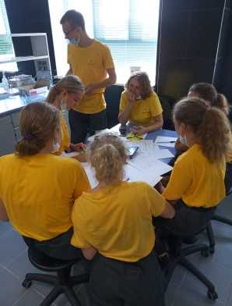
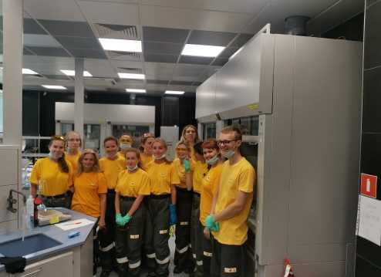
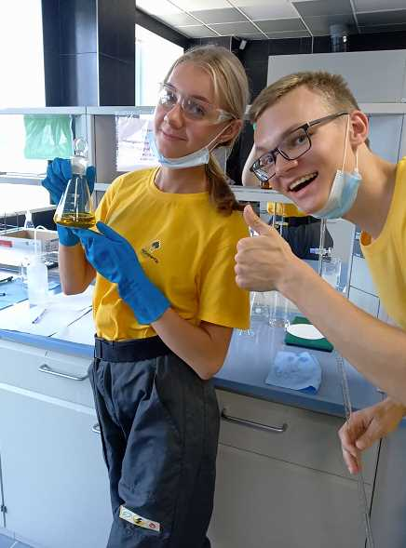
ФОТО И ВИДЕОМАТЕРИАЛЫ
Наставники производственного обучения, преподаватели и кураторы групп ТГМТ, все направлены на один результат – вырастить Профессионала! Практика –лучшее время для улыбок! И для получения профессиональных знаний и навыков!

Slide 17
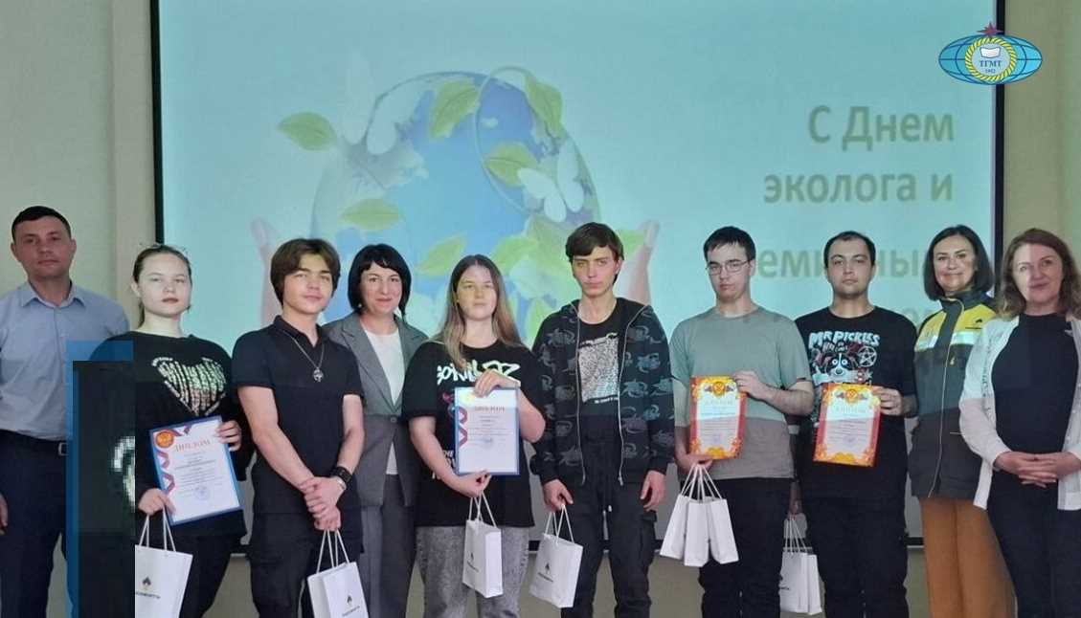
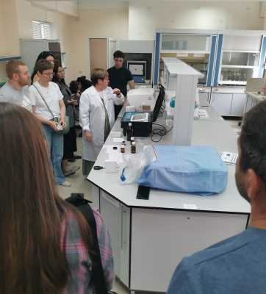
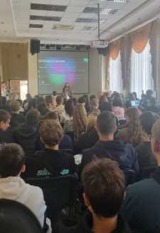
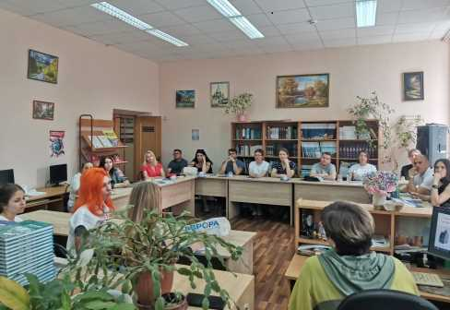
ФОТО И ВИДЕОМАТЕРИАЛЫ
Помощь Работодателя в проведении мероприятий очень весома и позволяет Работодателю участвовать в воспитании Профессионалов, демонстрируя собственные знания и навыки.

Slide 18
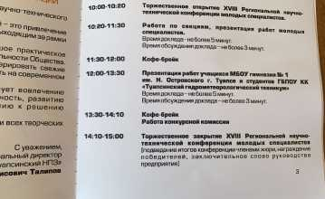
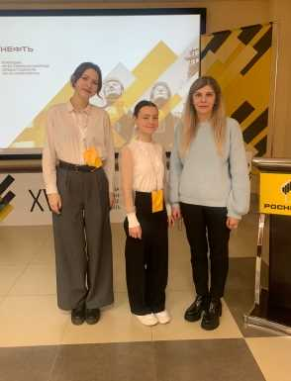
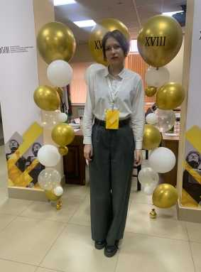
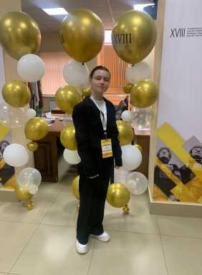
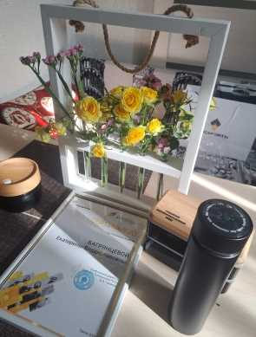
ФОТО И ВИДЕОМАТЕРИАЛЫ
Как волнительно и приятно быть участником научно-технической конференции ТНПЗ!

Slide 19
КОНТАКТНОЕ ЛИЦО
Заместитель директора ТГМТ по учебной и практической работе -
Церенова Марина Петровна, cerenova_marina@mail.ru
+7(918)-937-0888
Преподаватель ТГМТ -
Головцова Ирина Аликовна, melirina_66@mail.ru
+7(918)-452-4024

